Slide 1

OPVK 1.4 EU peníze školám
Název školy: ZŠ Pardubice - Spořilov
Autor: Renáta Pasovská
Název: VY_32_INOVACE_VYUŽITÍ MEZIPŘEDMĚTOVÝCH VZTAHŮ_6 OH STOKHOLM 1912
Téma: STOCKHOLM 1912
Číslo projektu: CZ.1.07/1.4.00/21.2349
Anotace: Tato prezentace je určena pro žáky 4. ročníku ZŠ – Mezipředmětové vztahy VL, ČJ, TV, AJ, HV
Obrázky: www.office.microsoft.com

Slide 2
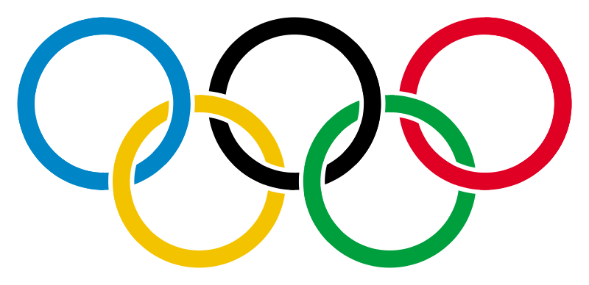
OD ATÉN 1896 K LONDÝNU 2012

Slide 3
STOCKHOLM 1912
V.
Stockholm

Slide 4
V. OLYMPIJSKÉ HRY
ŠVÉDSKO
STOCKHOLM
5.května – 22. července 1912
45 českých sportovců

Slide 5

Od olympiády k olympiádě s_lí m_šlenka
přátelství a m_ru. Celý Stockholm doslova
olympiádou b_l očarován.

Slide 6





Zajímavost č. 1:
Poprvé se her účastní sportovci všech
pěti světadílů.

Slide 7
Zajímavost č.2:
Hrdinou se stává Jim Thorpe, americký Indián z
Oklahomy. Byl to nejnadanější „přírodní talent“.
Vítěz pětiboje a desetiboje.
Švédský král mu blahopřál slovy:
“Sir, you are the greatest athlete in
the world!“
Jim Thorpe odpověděl:
“Thanks, King!“

Slide 8
Která je nejznámější švédská hudební skupina všech dob?
Jakou měnou se platí ve Švédsku?
Přelož do češtiny anglickou gratulaci, kterou jsme si vypůjčili z knihy Vladimíra Dobrovodského: Olympijské hry v obrazech
50 bodů
100 bodů
200 bodů

Slide 9
Náš CÍL už je o šest úseků blíž.

